Slide 1
Rapport de la Présidente
Catherine Durand-Couchoux
Assemblée Générale du 22 MARS 2012

Slide 2
BILAN ANNEE 2011
AG - 22 mars 2012

Slide 3
Rapport de la Présidence
INFOSTAT, une année 2011 en demie teinte : de nombreuses réalisations mais une participation aux commissions moins
importante.
Un conseil d’administration toujours très impliqué et réalisant les objectifs que nous vous avions présentés lors de notre dernière Assemblée Générale.
AG - 22 mars 2012

Slide 4
NOS SUCCES 2011

Slide 5
Rapport de la Présidence
Un site internet infostatsante.org : Une très forte augmentation des visites en 2011 + 28.7% par rapport à 2010. 9877 visites différentes en 2011.
Chaque lecteur consulte en moyenne 3 pages lors d’une visite.
Nous devons continuer à alimenter le site pour que la fréquentation progresse en 2012
AG - 22 mars 2012

Slide 6
Rapport de la Présidence
EN 2011 : Une nouveauté sur le site
Création d’une adresse spécifique aux offres et demandes d’emploi
recrutement@infostatsante.org
AG - 22 mars 2012

Slide 7
Rapport de la Présidence
Validation de la visite médicale
Toujours réalisée avec un statisticien indépendant qui garantie ainsi l’impartialité d’Infostat.
AG - 22 mars 2012

Slide 8
Rapport de la Présidence
La Collection Infostat
Etoffée grâce au travail des différentes commissions et à l’apport de notre consultant.
12 thèmes abordés.
Désormais disponible sur la
CLE USB remise lors de votre arrivée
AG - 22 mars 2012

Slide 9
Rapport de la Présidence
Présentation de notre Association à nos homologues Belges en novembre 2011 :
Réunion d’échanges fructueuse :
réalisation d’un site internet sur le même principe que le notre
prévision d’une réunion commune en 2012
AG - 22 mars 2012

Slide 10
Rapport de la Présidence
Etude ad hoc réalisée avec le concours de l’ASOCS sur l’image de l’industrie pharmaceutique auprès de 400 leaders d’opinion.
Les résultats seront présentés à l’issue de notre A.G.
Un deuxième univers sera analysé en 2012.
AG - 22 mars 2012

Slide 11
Rapport de la Présidence
Des Présidents de commissions qui ont poursuivi le travail entrepris.
Un secrétariat efficace et qui fait le lien avec chacun d’entre vous (site Infostat, relance cotisations, préparation des AG et réunions du conseil d’administration….).
AG - 22 mars 2012

Slide 12
Rapport de la Présidence
Nos sponsors : ASOCS, CEGEDIM, et IMS qui cette année nous ont aidé financièrement et qui sont des partenaires de qualité.
Des consultants qui nous aident au quotidien (validation, constitution des collections…)
AG - 22 mars 2012

Slide 13
Rapport de la Présidence
Des comptes 2011 positifs grâce aux cotisations et à l’apport de nos sponsors.
Un expert comptable valide l’intégralité de nos comptes.

Slide 14
CEPENDANT …

Slide 15
Rapport de la Présidence
Des commissions qui ont connu des changements de Présidents : Veille concurrentielle, Etudes Ad hoc, Quantistat
Une commission HOPITAL qui n’a pas été aussi active que prévue par manque de participants et qui en 2012 devra identifier un co-président pour être opérationnelle.
NOUS AVONS BESOIN DE VOTRE PARTICIPATION POUR CONTINUER LE TRAVAIL COMMENCE !
AG - 22 mars 2012

Slide 16
LES ORIENTATIONS INFOSTAT 2012

Slide 17
Rapport de la Présidence
DES OBJECTIFS AMBITIEUX MAIS REALISTES :
Poursuivre notre collection notamment sur les outils :
Pharmatrack, EPPM et Promotrack d’IMS.
Top Pharma, Visiostrat , SOG réattribué, Pmsi et Pharmagers à l’hopital pour le GERS.
Update sur notre site infostatsante.org et clés USB
AG - 22 mars 2012

Slide 18
Rapport de la Présidence
Développer nos échanges grâce notamment au site infostatsante.org : ce site est le votre , faîtes le vivre encore mieux qu’en 2011 !
AG - 22 mars 2012

Slide 19
Rapport de la Présidence
Création d’une Newsletter INFOSTAT en faisant appel à un professionnel
Sabine Durand, journaliste
Double objectif :
Renforcer la diffusion de l’information sur les résultats obtenus par nos commissions de travail
Apporter les dernières nouvelles sur la vie de notre association
AG - 22 mars 2012

Slide 20
Rapport de la Présidence
1ère Newsletter : fin MARS
L’étude Image de l’industrie pharmaceutique
Point sur les travaux des commissions
3 à 4 numéros par an
prochain numéro fin juin
Cette lettre outil à VOTRE disposition, un écho à notre engagement et à nos réflexions :
à diffuser dans vos laboratoires
AG - 22 mars 2012

Slide 21
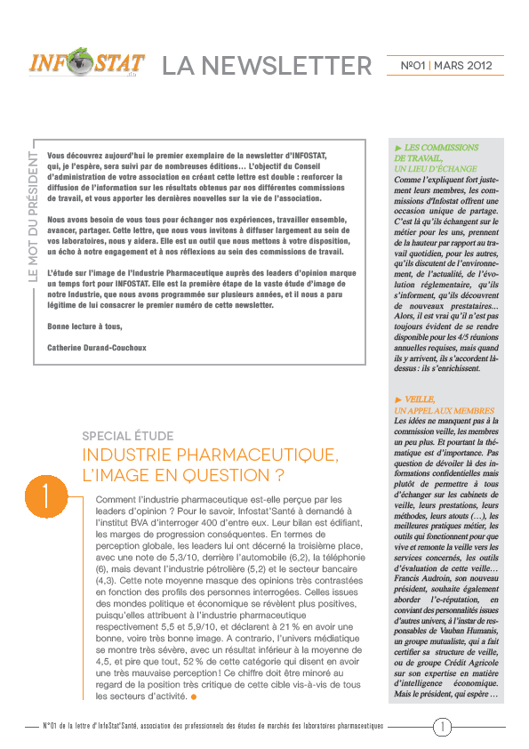
1ère page NEWSLETTER
AG - 22 mars 2012

Slide 22
Rapport de la Présidence
MISE EN PLACE DE SESSIONS DE FORMATION sous l’égide d’INFOSTAT
Avis favorable via questionnaire internet.
Mise en place d’un test en février 2012, sujet : l’analyse de la prescription (3 laboratoires présents).
1ère session proposée en Juin. Sujet : l’analyse de la prescription.
2ème session septembre: les tableaux de bord.
Information sur site infostatsante.org et mail
AG - 22 mars 2012

Slide 23
Rapport de la Présidence
Poursuite de la validation de la visite médicale avec un statisticien indépendant et anonymisation des réponses laboratoires par un huissier.
Soyons attentifs aux données transmises car elles sont de plus en plus inexploitables et peuvent remettre en cause la validation.
AG - 22 mars 2012

Slide 24
Rapport de la Présidence
Commission Hôpital
Cette commission a besoin pour exister
de participants et de co-présidence !
Commission Veille concurrentielle
Reprise par Francis Audroin.
De nouveaux projets proposés.
AG - 22 mars 2012

Slide 25
Rapport de la Présidence
Commission QUANTISTAT .
Co animée par Marie Pierre Gironis et Michel Dumond, départ de Rémi Vernier.
Après quelques mois de « flottement » travail important effectué et participants actifs.
Reprise de la co-présidence avec Marie Pierre en 2012.
AG - 22 mars 2012

Slide 26
Rapport de la Présidence
Poursuite des commissions Validation, ad Hoc avec de nouveaux projets exposés par les présidents
AG - 22 mars 2012

Slide 27
Rapport de la Présidence
Constatation : difficulté de se réunir, de trouver une date.
Opter pour les nouveaux moyens de communication : vidéo conférence, conférence téléphonique pour points intermédiaires…
AG - 22 mars 2012

Slide 28
Rapport de la Présidence
2ème phase de l’étude sur l’image de l’Industrie Pharmaceutique
Après les leaders d’opinion grand public, l’univers « métiers de la santé» : médecins, pharmaciens, personnel de santé….
Les résultats seront présentés lors de notre prochaine Assemblée Générale.
AG - 22 mars 2012

Slide 29
Rapport de la Présidence
Notre secrétariat géré par Jocelyne Colin passera de 2 journées par semaine à 3 pour être encore plus présente à vos côtés et permettre d’effectuer l’intégralité des tâches qui lui incombent.
AG - 22 mars 2012

Slide 30
Rapport de la Présidence
Cooptation de nouveaux présidents
Francis Audroin, Delphine Tabaka, Daniela Gomez, Christian Pashootan
Nouvelle candidature au Conseil d’Administration:
Valérie Bain (GSK)
AG - 22 mars 2012

Slide 31
Rapport de la Présidence
Nos comptes étant positifs, en 2011, les cotisations 2012 seront INCHANGEES.
AG - 22 mars 2012

Slide 32
Rapport de la Présidence
Nos moyens
Vos cotisations
Nos sponsors : l’ASOCS, CEGEDIM, IMS qui nous font confiance.
LES Hommes et les Femmes qui consacrent du temps à INFOSTAT pour vous faire partager leur connaissance et expérience.
Nos Consultants : Eric Moirand et Jacqueline ametller, Sabine Durand.
Et TOUS LES ADHERENTS, je compte sur vous, comme VOUS.
AG - 22 mars 2012

Slide 33
Rapport de la Présidence
En conclusion, 2012
De nombreux projets :
Les Newsletters
Les Sessions de formation
La Poursuite Etude Image Industrie Pharmaceutique
La Poursuite de la collection Infostat
Et le maintien de nos activités historiques
Qui devront accroitre la visibilité d’Infostat, permettre à nos adhérents de partager leur expérience.
AG - 22 mars 2012

Slide 34
Rapport de la Présidence
Nous avons besoin de Vous Tous pour faire vivre INFOSTAT et pour que notre Association dure encore de nombreuses années…
Sans la participation aux commissions: pas de travaux effectifs à présenter à notre Assemblée Générale et appauvrissement d’INFOSTAT
AG - 22 mars 2012

Slide 35
Rapport de la Présidence
UN GRAND MERCI pour votre CONFIANCE

